Slide 1


ИКОНОМИЧЕСКИ УНИВЕРСИТЕТ – ВАРНА
Катедра “Международни икономически отношения”
9002 Варна
бул. “Княз Борис І” № 77
Каб. Н-108, тел. 0882164794
E-mail: mio@ue-varna.bg
www.ue-varna.bg

Slide 2
ИКОНОМИЧЕСКИ УНИВЕРСИТЕТ – ВАРНА
Катедра “Международни икономически отношения”
ПРЕДЛАГАНA МАГИСТЪРСКA СПЕЦИАЛНОСТ
МЕЖДУНАРОДЕН БИЗНЕС

Slide 3
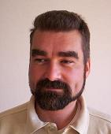
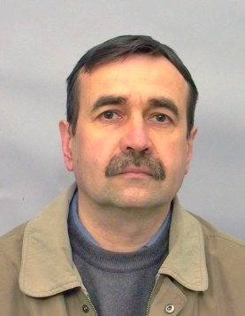
ИКОНОМИЧЕСКИ УНИВЕРСИТЕТ – ВАРНА
Катедра “Международни икономически отношения”
ПРЕПОДАВАТЕЛСКИ ЕКИП
Доц. д-р Георги Маринов – ръководител катедра
Преподавател по международни финанси, политическа икономия на парите, международен дългов мениджмънт
Доц. д-р Орлин Тодоров
Преподавател по малкият бизнес в ЕС, международен бизнес

Slide 4
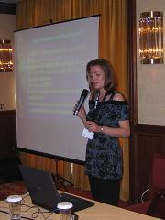

ИКОНОМИЧЕСКИ УНИВЕРСИТЕТ – ВАРНА
Катедра “Международни икономически отношения”
ПРЕПОДАВАТЕЛСКИ ЕКИП
Доц. д-р Веселина Димитрова
Преподавател по бизнес култура на Балканите, международна логистика
Гл.ас. д-р Александър Шиваров
Преподавател по международен икономикс, икономика на постиндустриалното общество

Slide 5


ИКОНОМИЧЕСКИ УНИВЕРСИТЕТ – ВАРНА
Катедра “Международни икономически отношения”
ПРЕПОДАВАТЕЛСКИ ЕКИП
Гл.ас. д-р Петьо Бошнаков
Преподавател по световна търговия и борси, международни инвестиционни проекти
Доц. д-р Валентина Макни
Преподавател по малък бизнес и иновативни бизнес подходи, международна логистика

Slide 6
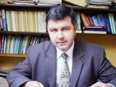
ИКОНОМИЧЕСКИ УНИВЕРСИТЕТ – ВАРНА
Катедра “Международни икономически отношения”
ПРЕПОДАВАТЕЛСКИ ЕКИП
ас. Атанас Атанасов
Преподавател по международен бизнес

Slide 7
ИКОНОМИЧЕСКИ УНИВЕРСИТЕТ – ВАРНА
Катедра “Международни икономически отношения”
УЧЕБЕН ПЛАН на СПЕЦИАЛНОСТ
МЕЖДУНАРОДЕН БИЗНЕС-СС
ЗА ЗАВЪРШИЛИТЕ СЪЩАТА СПЕЦИАЛНОСТ (СС):
Икономика на постиндустриалното общество
Бизнес култура на Балканите
Международни инвестиционни проекти
Международен дългов мениджмънт
Транснационални корпорации и световната икономика
Малък бизнес и иновативни бизнес подходи
Магистърски семинар
Чужд език (английски, немски, френски, руски)
Държавен изпит
или защита на дипломна работа

Slide 8
ИКОНОМИЧЕСКИ УНИВЕРСИТЕТ – ВАРНА
Катедра “Международни икономически отношения”
УЧЕБЕН ПЛАН на СПЕЦИАЛНОСТ
МЕЖДУНАРОДЕН БИЗНЕС-СНУ
ЗА ЗАВЪРШИЛИТЕ СПЕЦИАЛНОСТ
В ОБЛАСТТА НА СТОПАНСКИТЕ НАУКИ И УПРАВЛЕНИЕТО (СНУ):
        Международни финанси
Международен икономикс
        Международен бизнес
Икономика на постиндустриалното общество
Бизнес култура на Балканите
Международни инвестиционни проекти
Международен дългов мениджмънт
Транснационални корпорации и световната икономика
Малък бизнес и иновативни бизнес подходи
Магистърски семинар
Чужд език (английски, немски, френски, руски)
Държавен изпит
или защита на дипломна работа

Slide 9
ИКОНОМИЧЕСКИ УНИВЕРСИТЕТ – ВАРНА
Катедра “Международни икономически отношения”
РЕАЛИЗАЦИЯ на ЗАВЪРШИЛИТЕ
МЕЖДУНАРОДЕН БИЗНЕС
Завършилите магистри могат да работят в:
международни фирми и организации;
транснационални корпорации;
международен туризъм;
научно-изследователски институти;
учебни структури;
финансови институции;
външно-търговски представителства;
в системата на Агенция “Митници”;
държавни, общински и съдебни администрации;
неправителствени организации

Slide 10
ИКОНОМИЧЕСКИ УНИВЕРСИТЕТ – ВАРНА
Катедра “Международни икономически отношения”
ВЪЗМОЖНИ ДЛЪЖНОСТИ
Завършилите магистри могат да бъдат:
мениджър на предприятие, дирекция, отдел, звено;
специалист в дирекция, отдел, звено и др. в държавна администрация;
преподавател в образователен център, средно или висше училище;
външно-търговски експерт в предприятие, отдел, звено;
митнически агент;
служител в логистична фирма;
експерт в банкови, застрахователни дружества или агенции;
продължаване на обучението за придобиване на образователна и
научна степен “доктор”

Slide 11
ИКОНОМИЧЕСКИ УНИВЕРСИТЕТ – ВАРНА
Катедра “Международни икономически отношения”
ПРОДЪЛЖИТЕЛНОСТ НА ОБУЧЕНИЕТО
За студенти бакалаври от същата специалност (СС)
или в областта на стопанските науки и управлението (СНУ):
редовно обучение – 1 година (2 семестъра);
задочно обучение – 1 година (2 семестъра).

Slide 12
ИКОНОМИЧЕСКИ УНИВЕРСИТЕТ – ВАРНА
Катедра “Международни икономически отношения”
РЕАЛИЗИРАНИ СТУДЕНТИ
Илина Рачева - доктор по икономика
Фикосота Синтез - София
Продуктов мениджър
Мария Ропанова – отдел Логистика,
“Нефтойл” – Варна,
Митнически агент
Станислава Генкова – дирекция “Култура и духовно развитие”, Община Варна
Експерт

Slide 13
ИКОНОМИЧЕСКИ УНИВЕРСИТЕТ – ВАРНА
Катедра “Международни икономически отношения”
РЕАЛИЗИРАНИ СТУДЕНТИ
Стоян Стоянов
Интерсервиз Узунов - Варна
Регионален мениджър
Георги Руйчев
Български форум на бизнес лидерите
Изпълнителен директор
Стилиян Янев
“Шнайдер електрик" ЕООД
Продуктов мениджър ниско напрежение

Slide 14
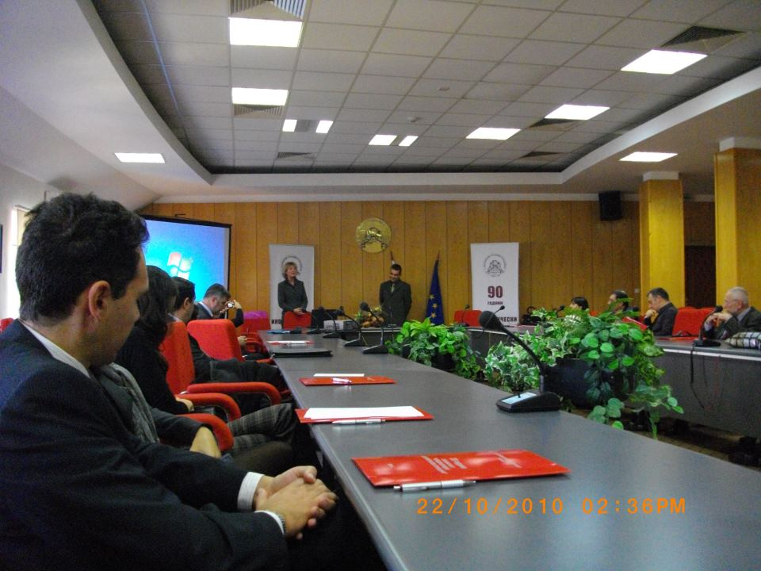
ИКОНОМИЧЕСКИ УНИВЕРСИТЕТ – ВАРНА
Катедра “Международни икономически отношения”
ТРАДИЦИИ
Научно-практическа конференция
с международно участие

Slide 15
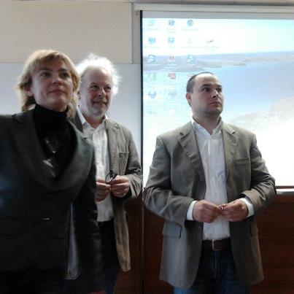
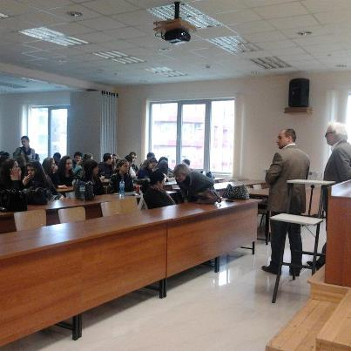
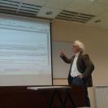
ИКОНОМИЧЕСКИ УНИВЕРСИТЕТ – ВАРНА
Катедра “Международни икономически отношения”
ТРАДИЦИИ
Гост-лектор Хюго де Грийф, консултант по международните въпроси на Министъра на културата на Белгия

Slide 16
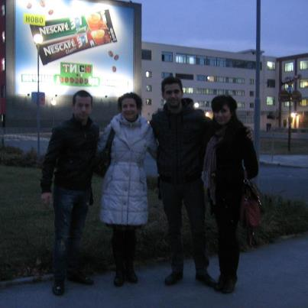
ИКОНОМИЧЕСКИ УНИВЕРСИТЕТ – ВАРНА
Катедра “Международни икономически отношения”
ТРАДИЦИИ
Участие на студенти
(с ръководител - гл.ас.д-р В.Макни)
в конкурс за разработване на бизнес-план за иновативен продукт – инициатива на “Junior achievement” и фондация “Америка за България”

Slide 17
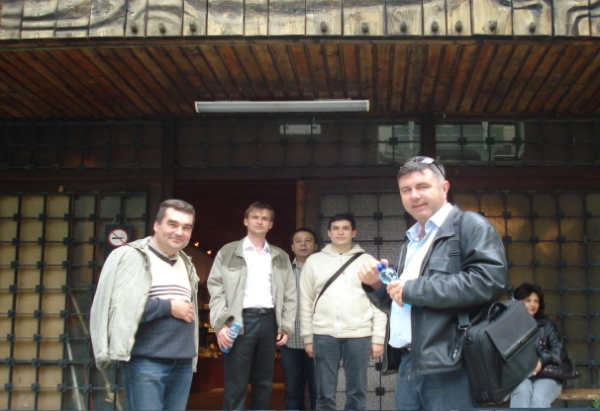
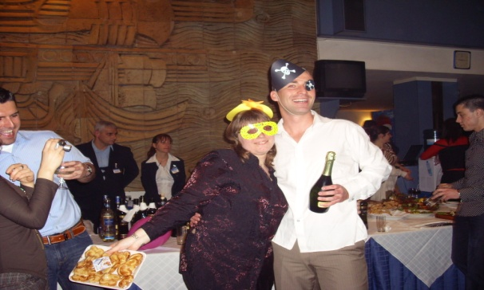
ИКОНОМИЧЕСКИ УНИВЕРСИТЕТ – ВАРНА
Катедра “Международни икономически отношения”
ТРАДИЦИИ
Съвместен научен форум на катедра МИО, ИУ-Варна и катедра “МИО”, СА-Свищов
Празник на специалността

Slide 18
ИКОНОМИЧЕСКИ УНИВЕРСИТЕТ – ВАРНА
Катедра “Международни икономически отношения”
Допълнителна информация може да получите на адрес и телефони:
ИКОНОМИЧЕСКИ УНИВЕРСИТЕТ - ВАРНА
9002 Варна, бул. “Княз Борис І” № 77
КАТЕДРА
“Международни икономически отношения”
Каб. Н-108, тел. 0882164794
Е-mail: mio@ue-varna.bg
www.ue-varna.bg
ЦЕНТЪР “МАГИСТЪРСКО ОБУЧЕНИЕ”
ст. 114, ет. 1, тел.:0885637600
E-mail: cmo@ue-varna.bg

